Slide 1
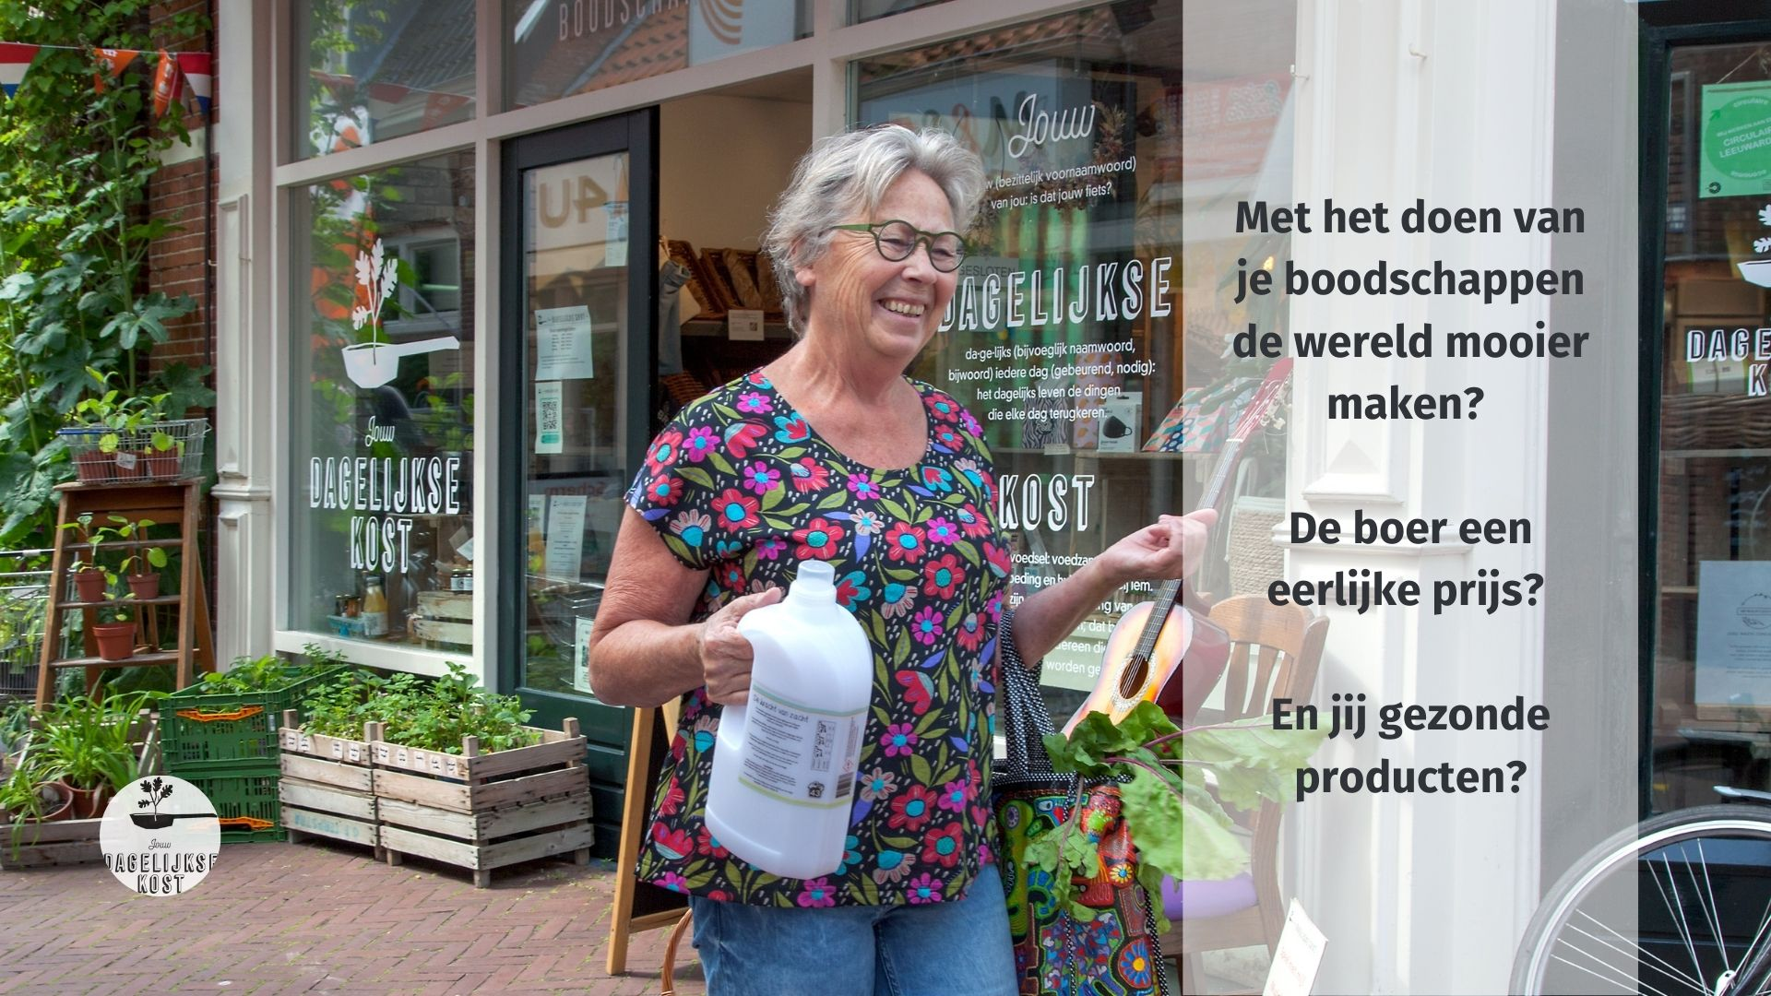

Slide 2
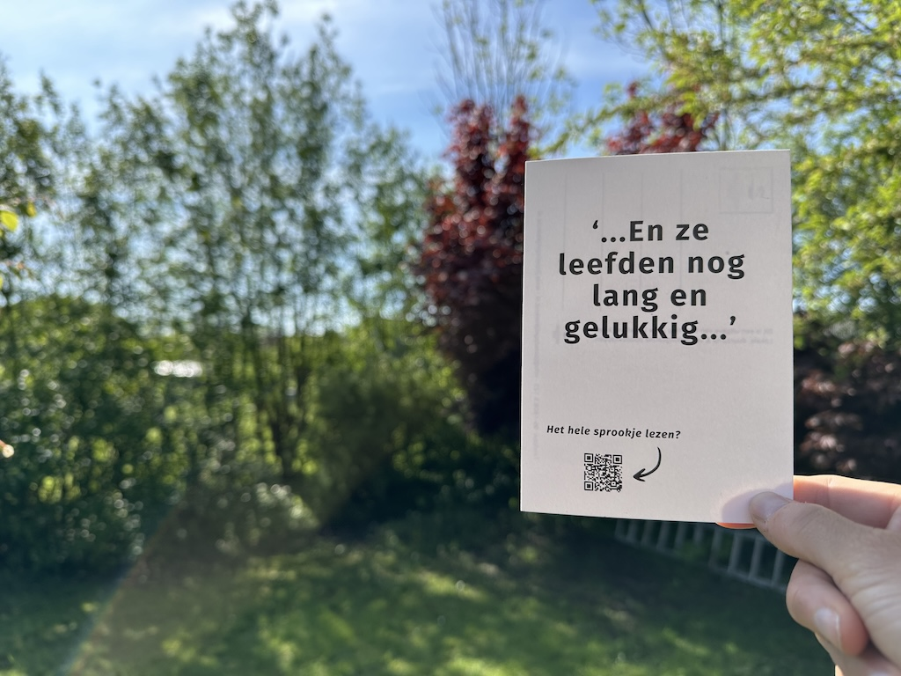
Het lijkt
wel een
Sprookje?

Slide 3

Wij geloven niet in sprookjes,
wij maken ze waar!
Wij willen een eerlijker en gezonder voedselsysteem dat uitgaat van Agro-ecologie i.p.v. de huidige agro-industrie.
We zijn klaar als ons eten een eerlijke prijs heeft én als iedereen die prijs kan betalen.
We laten zien hoe boeren en burgers samen kunnen starten. We laten ook zien dat het op termijn, als we echt het verschil willen maken, structurele steun en een lange termijn visie van de overheid belangrijk is.
We werken daarom aan coöperatieve, agro-ecologische én publieke winkels in Noord-Oost Nederland.

Slide 4
Drie vragen om te komen tot een eerlijk en gezond systeem zijn belangrijk:
Wie bepaalt wat we eten en wat dat eten kost?
Wie doet het echte werk?
En verdient er aan?

Slide 5
Bij het beantwoorden van de vragen ontdekken we dat het huidige economische model niet meer volstaat.
Winstmaximalisatie voor de enkeling (lees multinational) is niet langer houdbaar omdat ze door winst voorop te zetten zowel gezondheid als ecologische grenzen in gevaar brengen.
Het is dus tijd voor een nieuwe kijk op de economie waarbij maatschappelijke winst bovenaan staat.
Binnen een zogenaamde sociale onderneming werk je hieraan, zo’n bedrijf is ‘van zich zelf’ of Steward-owned. (helaas nog geen officiële rechtsvorm.)

Slide 6
Wat is een Sociale onderneming? En waarom kiezen wij die ingewikkelde vorm?
Een sociale onderneming of social Enterprice is een bedrijf dat winst maakt om een maatschappelijk doel te behalen. Dat kan dus een coöperatie (UA) zonder winst oogmrk zijn.
In ons geval is het doel een eerlijke en gezonde voedselketen.
Wij kiezen ervoor omdat we financiële winst inzetten om maatschappelijke winst te maximaliseren en de mensen die het betaalde werk verzetten eerlijk de vergoeden. Vrijwilligers worden beloond met zinvol werk binnen een team en voordelen in natura uit de eigen winkel.

Slide 7
Wat betekent het als een bedrijf steward-owned is? En waarom is dat dus logisch voor ons?
Zo’n bedrijf is ‘van zichzelf’ en als zodanig niet verhandelbaar op de markt.
Je kunt dus als ondernemer je bedrijf niet verkopen. Alleen je arbeid wordt vereffend, niet de waardevermeerdering van je productiemiddelen grond, arbeid en kapitaal.
De op te richten coöperatie krijgt deze vorm, de service stichting die de coöperaties borgt houdt toezicht.
Winst stroomt dus terug naar de klanten in de vorm van goedkopere boodschappen niet naar een ondernemer (of aandeelhouder).

Slide 8
We verdienen nog steeds gewoon geld, alleen gaat de winst naar het collectief en word je als individu goed beloond voor je inspanningen.
Wil je bijdrage aan deze nieuwe economische vorm om maatschappelijke problemen aan te pakken?

Slide 9
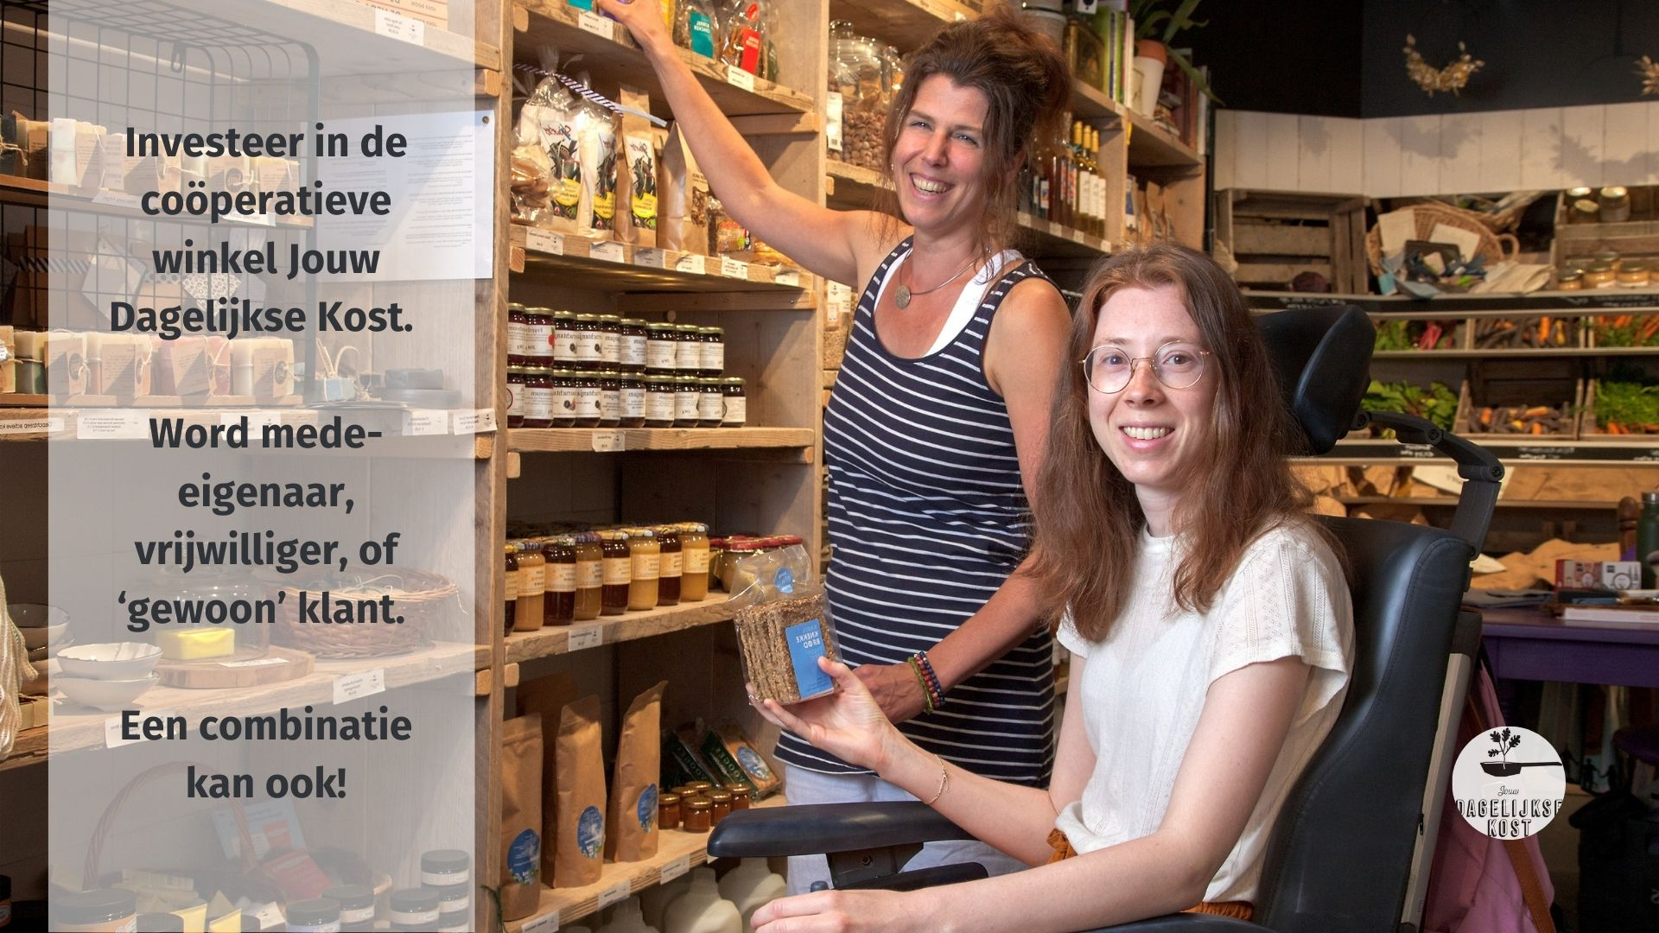

Slide 10
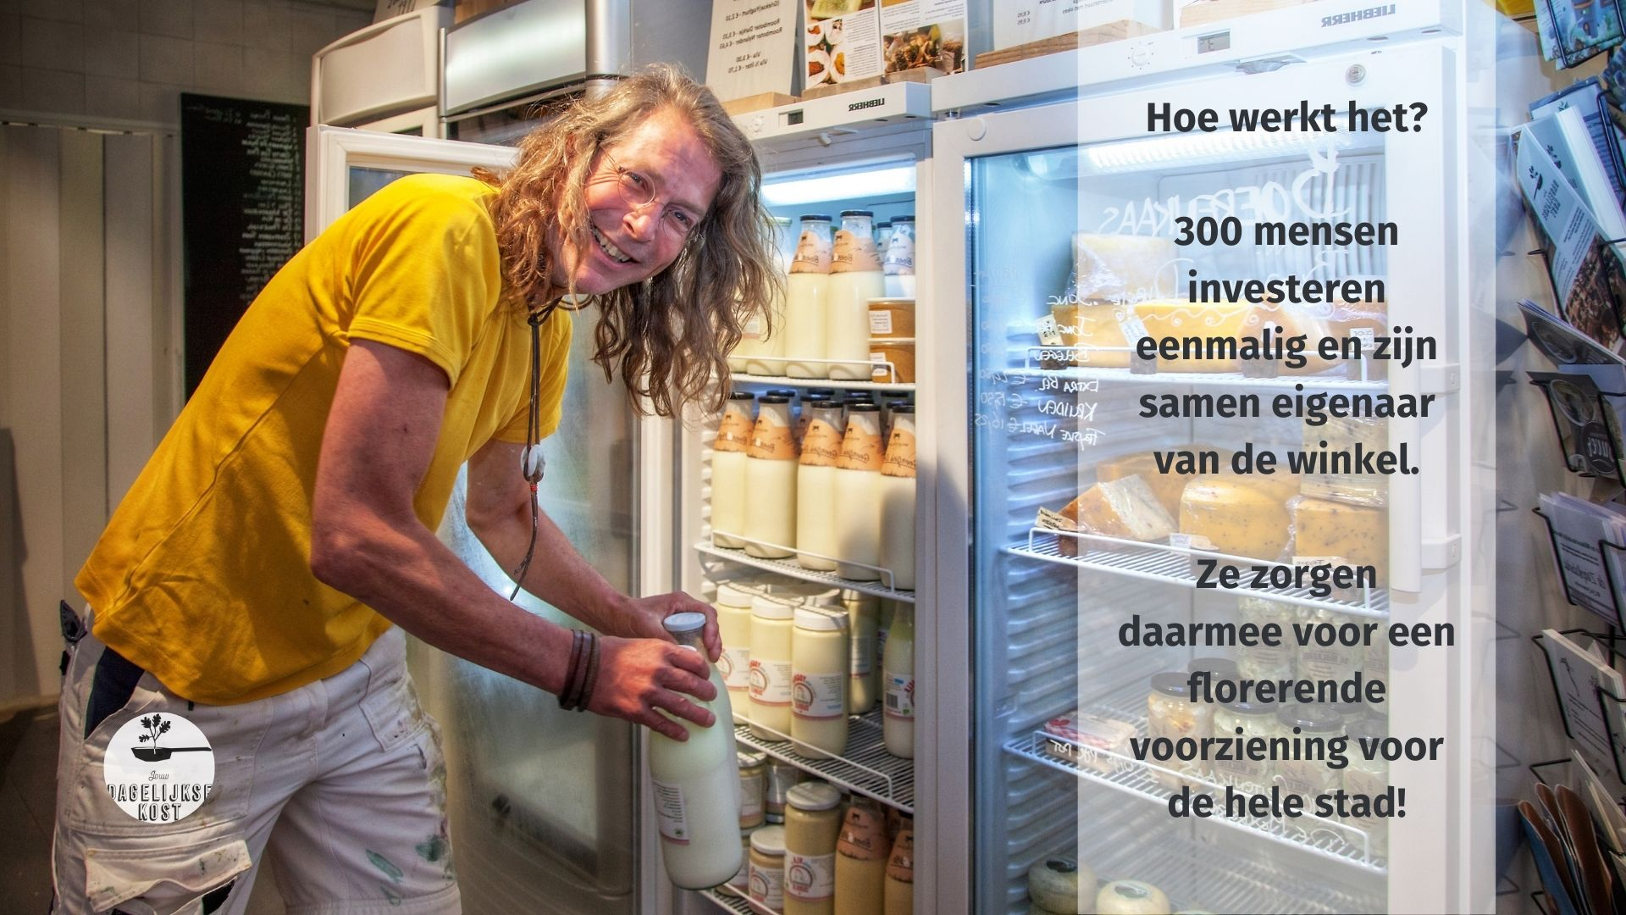

Slide 11
Iets meer uitleg:
Een coöperatieve winkel draait als er 300 mensen/gezinnen in een stad mede-eigenaar willen worden én vaste klant worden.
Je bent mede-eigenaar met een eenmalige inleg van € 100,-. 60 tot 100 boeren/leveranciers leggen een iets hoger bedrag in om te investeren in hun eigen winkels. Totaal is er ongeveer € 150.000,- per winkel nodig om te starten. Hiermee worden de inventaris, transportmiddel, verbouwings- en opstartkosten betaald.
Alle mede-eigenaren doen weekboodschappen van gemiddeld € 60,- tot 90 (€ 30,- per mond in hun huishouden) in hun eigen winkel die een volwaardig alternatief voor de gewone supermarkt vormt. Er zijn 2 mensen 3 dagen in dienst.

Slide 12
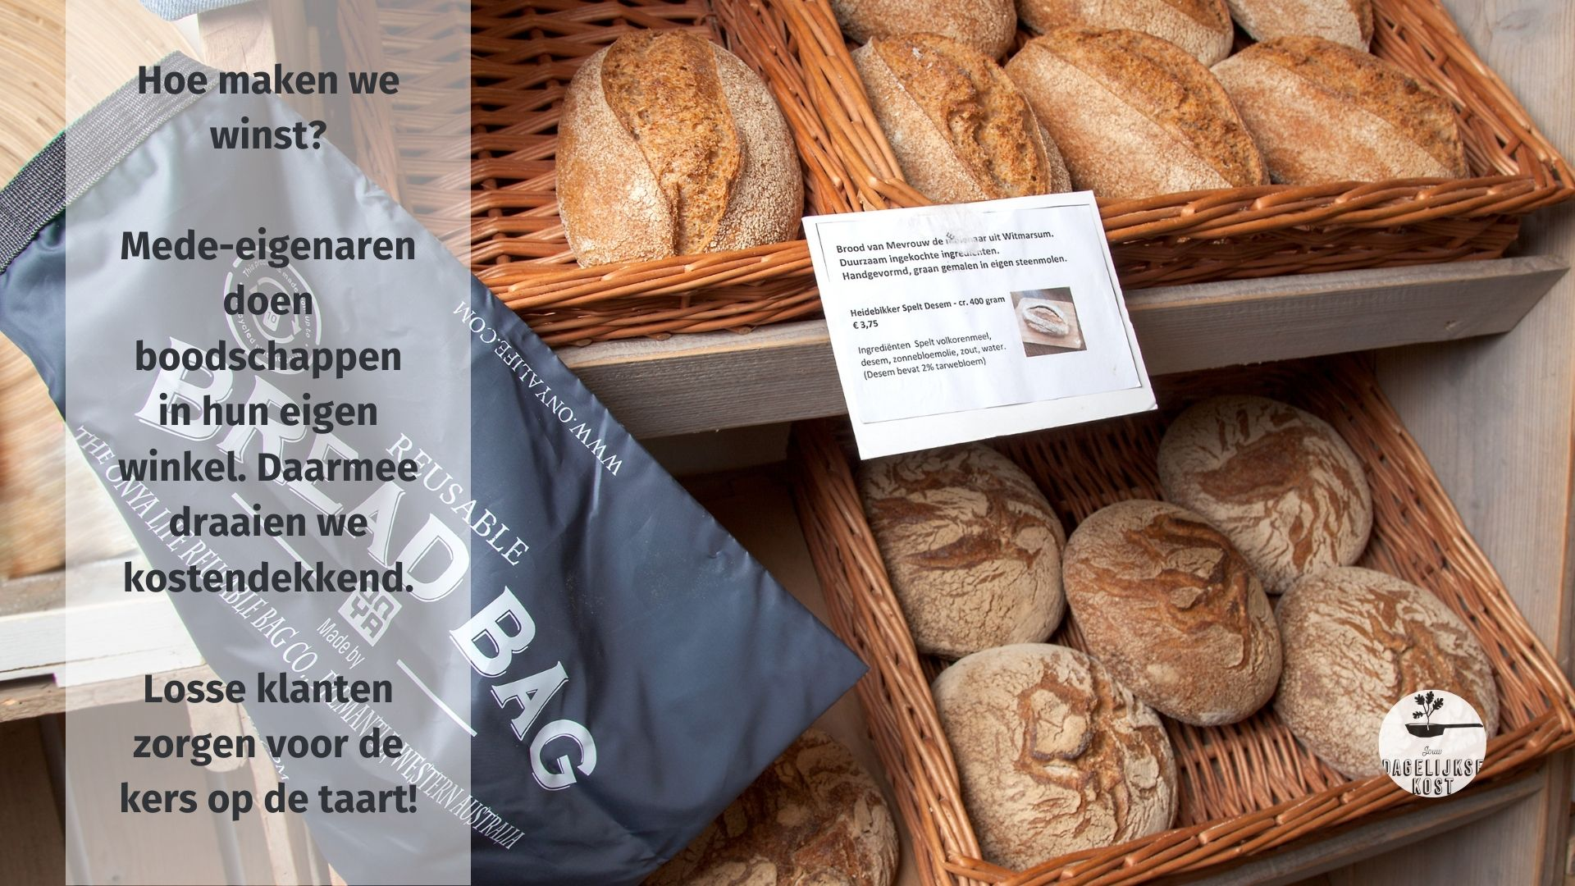

Slide 13
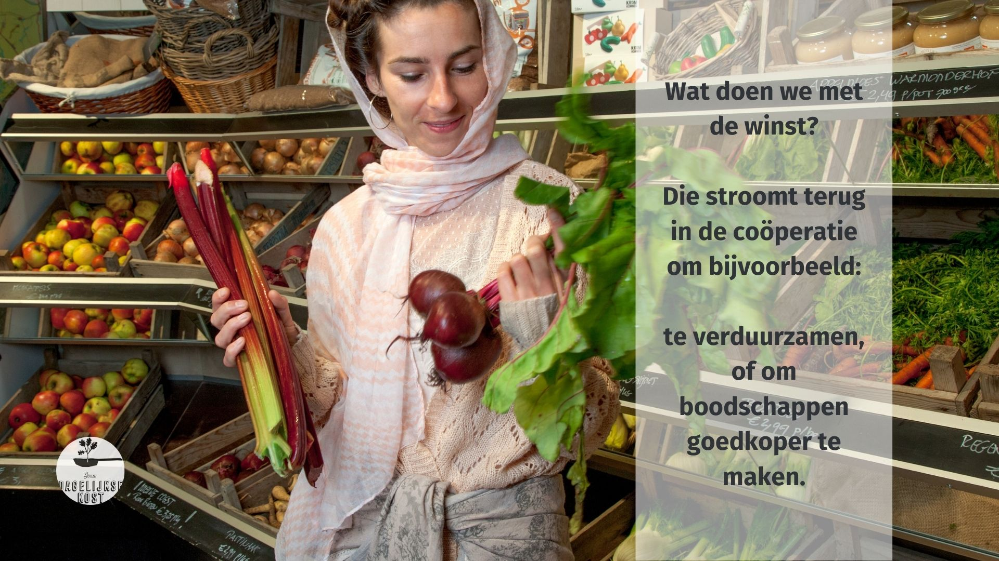

Slide 14
Wat krijg je als mede-eigenaar terug
voor jouw investering?
Een sterke voorziening waarmee we werken aan voedselzekerheid.
Als alle wensen vervuld zijn kunnen we kiezen om de mede-eigenaren hun eerste inleg terug te geven. Maar dat is geen een doel op zichzelf.

Slide 15
Wil je meedoen maar heb je geen geld om te investeren?
Geen probleem, je kunt ook tijd investeren door vrijwilliger te worden. We hebben extra handen nodig in de winkel zelf, voor transport en voor klussen in en rond de winkel/interieur.
En heb je ook geen tijd om te investeren dan ben je nog steeds heel waardevol als klant. Want de coöperatie draait bij 300 vaste klanten, maar floreert met extra klanten. Jij kunt dus de kers op de taart vormen.

Slide 16
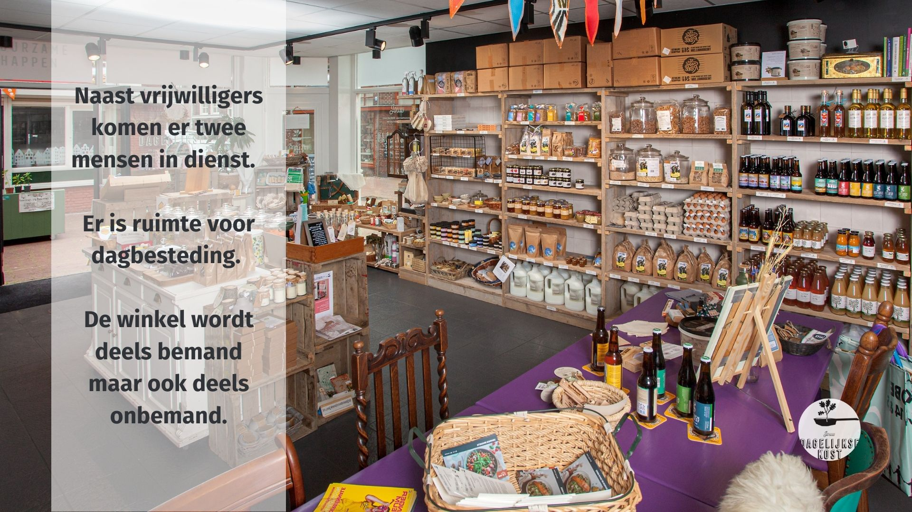

Slide 17
Kortom: Of je nu mede-eigenaar, vrijwilliger, klant of een combinatie bent; je bent van grote meerwaarde.
Naast tijd en geld kun je zelfs ook nog je kennis en/of expertise inbrengen. Denk aan boekhouding of pr & marketing.

Slide 18
Waar komt de winkel?
Het vinden van een pand is het gemakkelijkste onderdeel van dit project. Er staat voldoende leeg.
We gaan dus pas zoeken als we voldoende draagvlak hebben.

Slide 19
Dankjewel voor je aandacht.
Heb je nog vragen?
Stel gerust al je vragen via info@jouwdagelijksekost.nl
Je vindt ook antwoorden op veel gestelde vragen op jouwdagelijksekost.nl

Slide 20
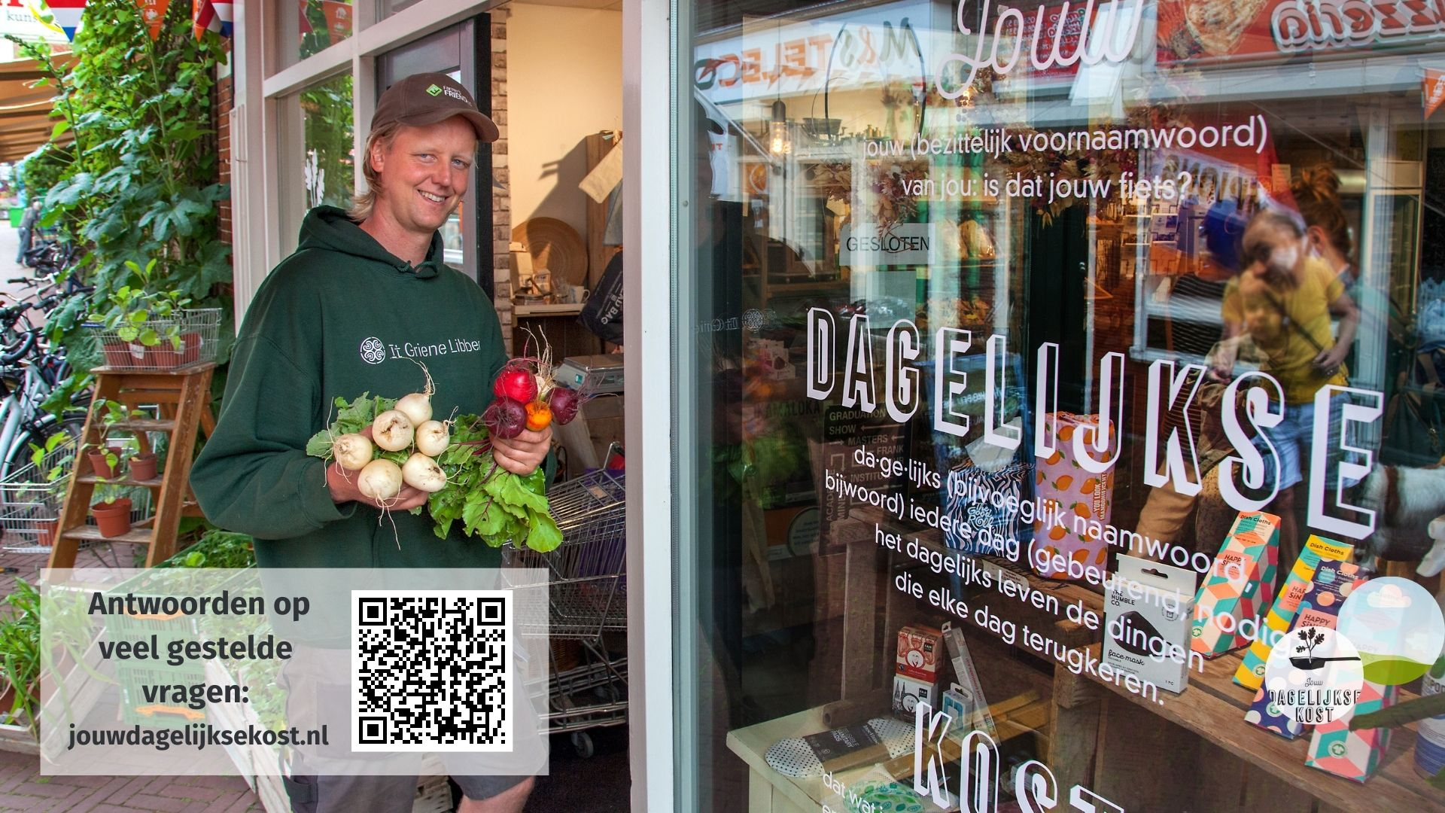

Slide 21
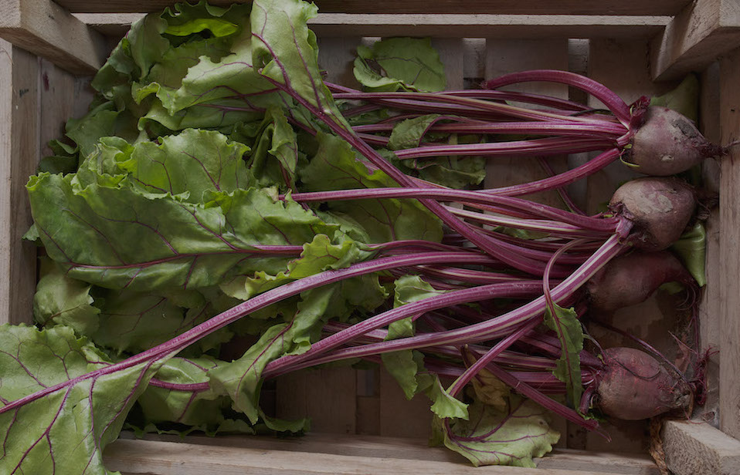
Presentatie is mogelijk gemaakt door
Stichting Jouw Dagelijkse Kost

